Slide 1
ZFS
Устройство, преимущества
и недостатки
Швалов Даниил K34211

Slide 2
Что такое ZFS
Zettabyte File System или ZFS — это файловая система, основанная на Copy-On-Write и дереве Меркла, поддерживающая большие объемы данных и позволяющая создавать RAID-массивы.
ZFS предназначена для работы на одном сервере с большим количеством накопителей. ZFS объединяет доступное хранилище и управляет всеми дисками как единым целым.

Slide 3
Что такое Copy-On-Write
A [1, 2]
B = A
A
[1, 2]
B
B.append(3)
A [1, 2]
B [1, 2, 3]

Slide 4
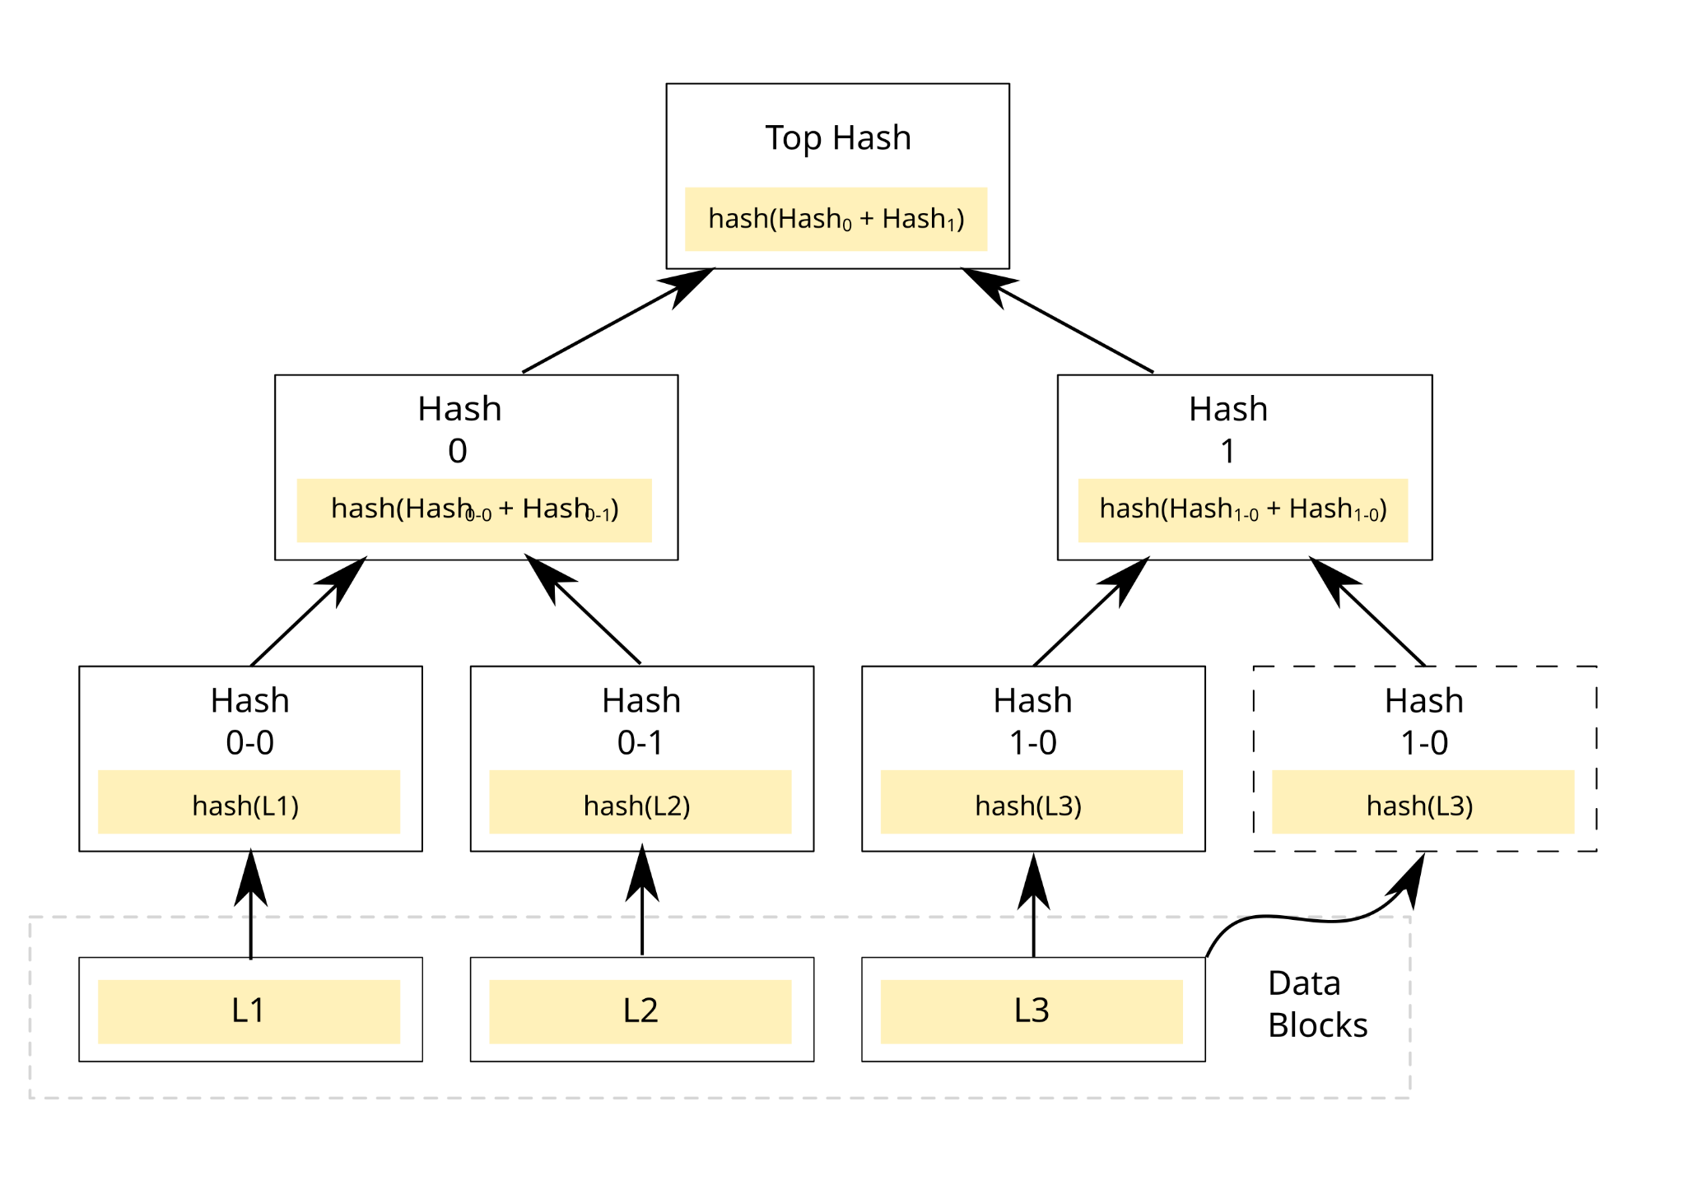
Что такое дерево Меркла

Slide 5
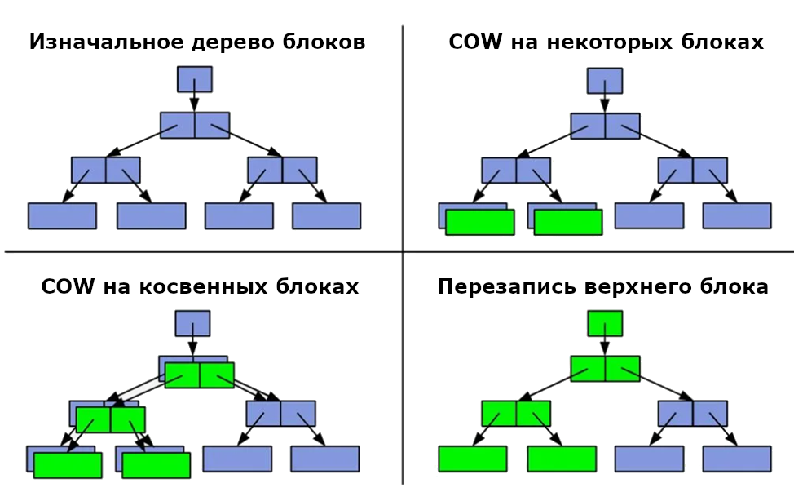
Принцип работы ZFS

Slide 6
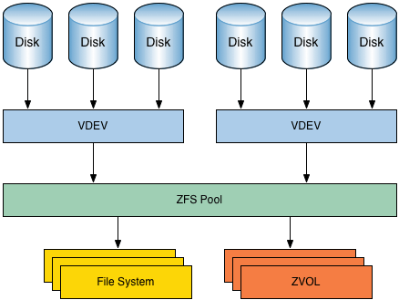
Устройство ZFS

Slide 7

Преимущества ZFS
— Проверка целостности данных
— Сжатие данных
— Моментальные снимки
— Дедупликация

Slide 8

Особенности ZFS
— Высокий порог вхождения
— Фрагментация данных
— Не слишком быстрая работа на HDD

Slide 9
Спасибо за внимание

